Slide 1
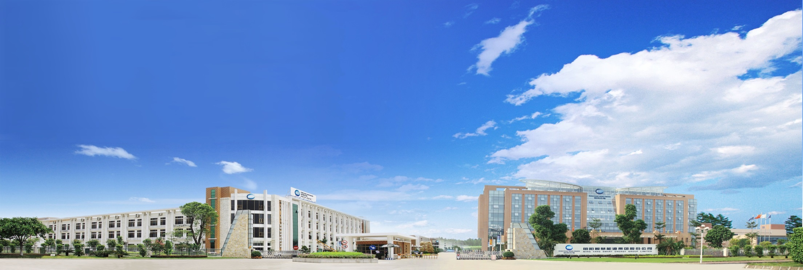
风能研究院2020年终工作汇报
明阳智慧能源集团股份公司
MINGYANG SMART ENERGY GROUP CO., Ltd.
汇报人：贺子光
汇报时间：2020年12月20日

Slide 2
目录页
Contents Page
一、2020年工作完成情况
二、存在的问题和不足
三、2021年工作规划

Slide 3
一
2020年工作完成情况

Slide 4
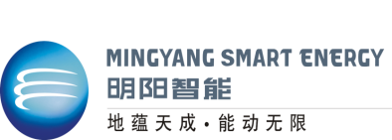
Part1
2020年工作完成情况-研发项目完成情况
项目 | 具体工作
霍林河智慧风场项目 | 1，霍林河智慧风场辅控模块开发，包括：首页八个子模块的接入状态监测；辅控螺栓监测分析模块功能；在线振动监测系统实时状态监测、告警信息等功能；辅控系统标签点历史数据查询的功能开发等； 2，亚健康预警模块的功能开发，包括：各个厂家的模型分类统计、机组预警统计、部件预警统计、模型预警统计的功能；预警详情数据查询、统计分析、数据导出功能等。 3 ，健康度模块功能开发,包括：风机健康度及健康等级展示；风机子部件健康度；子部件健康度指标；健康度告警的消息通知、巡检建议及导出、一键提交健康度告警工单。
智慧风场综合运营管理平台 | 1，大数据健康管理模块：完成标杆风场大数据健康管理模块的首页当前预警top10，首页各个机组的实时健康状态，部件预警告警，排查率，准确率等功能开发。完成预警详情，预警分析等相关功能的开发。完成机组各个部件的健康度状态，健康度指标，可靠度，机组健康状态分析的功能开发。 2，能量管理模块：能量管理首页AGC、AVC通讯状态及数据实时监测、全程有功实时曲线的功能；能量管理报表统计、曲线分析的数据图展示和数据导出功能。

Slide 5
Part1
2020年工作完成情况-研发项目完成情况
项目 | 具体工作
集控2.0 | 1，数据查询与分析：左侧联动加载区域->风场->风机->标签点的数据加载及联动事件处理，完成数据分析模块的功率曲线分析，风频分析，XY关联关系曲线，单机多点及多机单点趋势分析的功能，完成风机历史状态查询，风机历史故障的数据查询功能。 2，报表管理模块：不同风场，风机的发电量日月年报的查询与报表导出功能 3，风机矩阵模块的功能开发：包括分区域的风场筛选、风场按照状态对风机进行统计监测。 4，故障管理模块功能开发：实时故障和分级故障的查询和导出功能。 5，新集控项目大数据平台技术预研，配合完成数据治理方案文档的编写。
青海中节能集控项目 | 1，完成集控风场页和风机页各自的风速功率曲线，可利用率，故障统计等功能的调整。 2，集控首页基本信息，功率曲线，发电量，故障统计，状态统计等功能开发。 3，基于青海集控项目的真实数据考虑，优化各个模块的左侧风机导航栏。 4，排查系统中某些模块数据加载异常的问题并修复 5，系统使用说明文档的编写。

Slide 6
Part1
2020年工作完成情况-研发项目完成情况
项目 | 具体工作
检修工作质量审查辅助系统 | 1，参与项目启动会议，基于需求设计文档，对业务进行梳理，完成接口设计文档，完成数据库设计文档。 2，后端项目搭建，数据库表设计。 3，参与工单信息查询、导出和结果可视化功能开发。 4，完成工单信息、工单图片的定时同步功能开发。 4，完成WEB服务的部署和外网映射；进行系统功能测试和性能测试并输出测试文档；配合完成项目结项文档的编写。
智能可穿戴运维系统 | 1，接口开发：参与运维排程、资源管理WEB端和APP端相关接口的开发；完成故障树各个节点数量同步统计及故障树根节点及叶子节点的数量统计，故障发生次数的定时统计功能开发 。 2，智能安全帽的API接口测试，获取地址位置信息、视频通话功能的测试。 3，运维排程模块：完成任务列表展示、编辑任务、分配任务、智能排程、历史排程记录等功能的开发。 4，人员管控：对接智能设备，完成人员的设备信息监测，视频通话功能（包括管理端主动呼叫和被动应答）的开发。 5，资源管理：完成工时标准和人员管理功能开发。
阿巴嘎旗智慧风电场（进行中） | 参与阿巴嘎旗集控监控页面业务梳理和接口定义，完成风机监控页功能的开发。

Slide 7
二
存在的问题和不足

Slide 8
Part2
2020年存在的问题和不足
业务知识储备不足：虽然通过的学习和工作经验的积累，在业务知识水平上有个一定的提高，但业务水平和工作经验相对于其他老同事相比还是比较低。
沟通能力有待提高：在智慧风场和集控系统的功能模块开发过程中，需要同其他业务部门人员进行需求、功能等方面的沟通确认，后续工作中需要提高沟通能力。
全局意识不足：在以往的开发过程中，更多的是根据团队任务安排，完成某个模块的开发，但在这个过程中，缺乏对项目的整体认知。

Slide 9
三
2021年工作规划

Slide 10
Part3
2021年工作规划-XXXX
开发工作：
参与目前团队中已立项项目的研发工作，包括集控2.0项目，阿巴嘎旗智慧风电场项目；
完成在线诊断云平台的项目设计、规划、研发、测试、上线工作；
自我提升：
在完成本职工作之余，多积累一些业务知识，加强和同事的沟通，多多思考；
提升自己的技术能力，一方面是多去了解Java WEB 相关技术的更新，另一方面学习大数据平台和数据治理相关的技术方案；

Slide 11
Thank You

